Slide 1
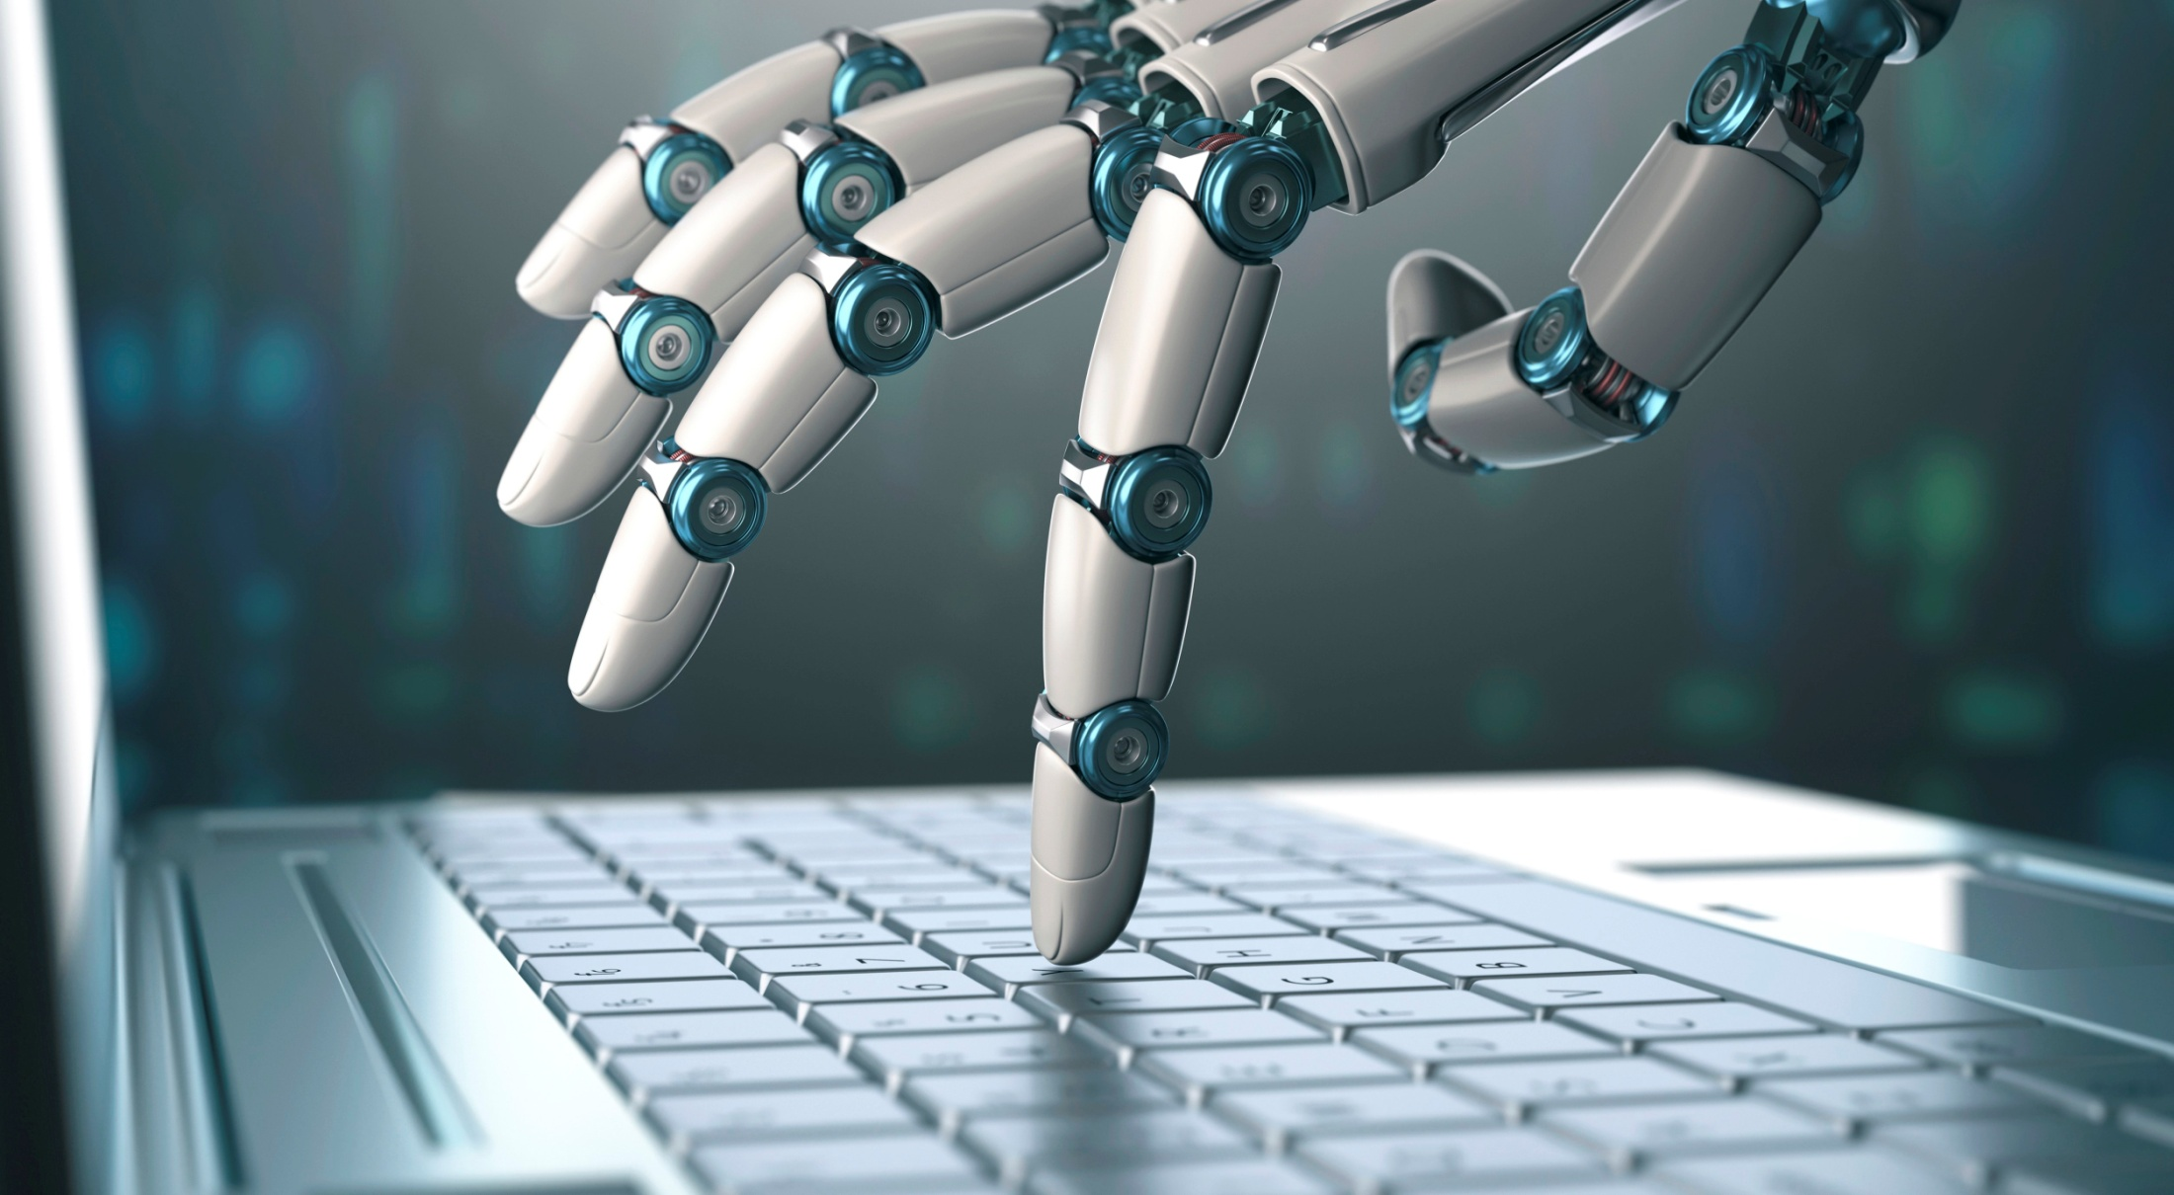
Artificial Intelligence Φιλοσοφική Ερμηνεία

Slide 2
Σκέπτονται οι Μηχανές;
Ποιες κατά την γνώμη σας είναι οι σημαντικότερες αντιρρήσεις που μας εμποδίζουν να θεωρήσουμε πως οι ηλεκτρονικοί υπολογιστές και τα ρομπότ μπορούν να εξομοιωθούν με τους ανθρώπους;
Δημιουργία γραμμής χρόνου για την εξέλιξη της ΤΝ, παράλληλα με τις φιλοσοφικές απόψεις που διατυπώθηκαν για το Νου και την τεχνολογία από κορυφαίους, παλιότερους και σύγχρονους φιλοσόφους
Περιγραφή βιωμάτων μας σε σχέση με την Τεχνητή Νοημοσύνη των ψηφιακών παιχνιδιών και την χρήση του διαδικτύου

Slide 3
Επεξήγηση βασικών όρων
Δυισμός
Ο Γάλλος φιλόσοφος και μαθηματικός Καρτέσιος περιγράφει την ψυχή σαν «άυλο, σκεπτόμενο πράγμα», που αποτελεί την ουσία του ανθρώπου και εμπεριέχει όλες τις σκέψεις, ελπίδες και αμφιβολίες του, καθώς και την πίστη του. Κατά τον Καρτέσιο, σώμα και ψυχή βρίσκονται σε αλληλεπίδραση μεταξύ τους, η ψυχή όμως μπορεί να υπάρξει και ανεξάρτητα από το σώμα. O Καρτέσιος προσπάθησε να εντοπίσει πού εδρεύει η ψυχή και την τοποθέτησε στον εγκέφαλο, σε αντίθεση με άλλους φιλοσόφους, που υποστήριζαν ότι η ψυχή αιωρείται ελεύθερα ή βρίσκεται παντού.

Slide 4
Συνείδηση
Συνείδηση είναι η νοητική δυνατότητα ενός οργανισμού η οποία του επιτρέπει, σε προέκταση των αισθήσεών του, να γνωρίζει και να κατανοεί τον εαυτό του, το περιβάλλον του, τα συμβαίνοντα,γύρω του και μέσα του και να έχει την αίσθηση της «θέσης» και της σημασίας του στον κόσμο καθώς και του αντίκτυπου των πράξεών του. Και πιο γενικά, η άμεση αντίληψη που έχει το υποκείμενο για τις ψυχικές ενέργειές του (αντιλήψεις, σκέψεις, επιθυμίες), που εκπορεύονται από αυτό και που με την απήχησή τους επιστρέφουν σε αυτό.

Slide 5
Τι είναι η Τεχνητή Νοημοσύνη;
Ο Murray Shanahan στο ακόλουθο βίντεο διευκρινίζει τι είναι Artificial Intelligence (Τεχνητή Νοημοσύνη) πως ακριβώς λειτουργεί και τα είδη ΤΝ που υπάρχουν.

Slide 6
Κάποια γνωρίσματα της τεχνητής νοημοσύνης
Ο Murray Shanahan στο βίντεο αυτό μας εξηγεί που συναντάμε την Τεχνητή Νοημοσύνη και την χωρίζει δύο κομμάτια:
Την Specialized A.I. η οποία είναι η τεχνητή νοημοσύνη που έχει εφαρμοστεί σήμερα.
Την General Purpose A.I. η οποία είναι η τεχνητή νοημοσύνη που αποτελεί μέρος της επιστημονικής φαντασίας αλλά ίσως όχι για πολύ ακόμα
Στη συνέχεια χωρίζει την τεχνητή νοημοσύνη σε δύο είδη:
Embodied A.I. δηλαδή τα ρομπότ που αλληλεπιδρούν με τον κόσμο γύρω τους
Disembodied A.I. δηλαδή μορφές τεχνητής νοημοσύνης όπως είναι η Cortana, ένας ψηφιακός «βοηθός». Η Cortana καταλαβαίνει φωνητικές και γραπτές εντολές, χρησιμοποιεί διάφορες προσωπικές πληροφορίες που έχουν καταχωρηθεί στα Windows, έτσι ώστε να δίνει σαφώς πιο έξυπνες και «ανθρώπινες» απαντήσεις σε ερωτήματα.
Οι μηχανές όχι μόνο μπορούν και εκτελούν πολύ σύνθετους υπολογισμούς, αλλά το κάνουν ταχύτερα απ’τον άνθρωπο και χωρίς λάθη.
Έχει ανάγκη τον άνθρωπο για να της δώσει «ζωή» και να την προγραμματίσει.

Slide 7
Τι είναι η ανθρώπινη νοημοσύνη;
Η ανθρώπινη νοημοσύνη εξηγείται καλύτερα με βάση την θεωρία της πολλαπλής νοημοσύνης
Η θεωρία της πολλαπλής νοημοσύνης, κυριότερος εμπνευστής της οποίας είναι ο Howard Gardner με το βιβλίο του Frames of Mind: Η θεωρία των πολλαπλών τύπων νοημοσύνης, αποτελεί μια κριτική θέση απέναντι στην άποψη ότι γεννιόμαστε με μία μόνο νοημοσύνη, την οποία δεν έχουμε τη δυνατότητα να αλλάξουμε.
Σύμφωνα µε τη θεωρία αυτή, που βασίζεται σε ένα ευρύ φάσμα επιστημονικών ερευνών (ψυχολογικών, ανθρωπολογικών, βιολογικών), η νοημοσύνη µας χωρίζεται σε εννέα τομείς οι οποίοι έχουν την έδρα τους σε διαφορετικά σημεία του εγκεφάλου µας. Είναι εξίσου σημαντικοί, όχι όμως και το ίδιο αναπτυγμένοι σε κάθε άτομο. Τα εννέα αυτά είδη νοημοσύνης προέκυψαν μετά από έρευνα του εγκεφάλου, της ανθρώπινης ανάπτυξης, της εξέλιξης και μετά από διαπολιτισμικές συγκρίσεις. Υποστηρίζεται, λοιπόν ότι η νοημοσύνη είναι προϊόν μιας μακράς και συμμετοχικής αλληλεπίδρασης μεταξύ της φύσης (βιολογικές δυνάμεις και κληρονομικές προδιαθέσεις) και της ανατροφής (περιβαλλοντικές δυνάμεις και εμπειρίες της ζωής). Η νοημοσύνη δημιουργείται βιολογικά, αλλά ο βαθμός ανάπτυξής της εξαρτάται από τις προσωπικές εμπειρίες του καθενός. Όσο περισσότερο χρόνο ξοδεύει κανείς στη χρήση και ενίσχυση της νοημοσύνης και όσο καλύτερη καθοδήγηση και ενθάρρυνση δέχεται, τόσο μεγαλύτερος είναι ο βαθμός ανάπτυξης του συγκεκριμένου τομέα νοημοσύνης.
Ο Γκάρντνερ, λοιπόν, τονίζει το ρόλο του πολιτισμού στην ανάπτυξη κάθε είδους νοημοσύνης. Σύμφωνα με αυτόν, κύριος «ένοχος» για την άνιση μεταξύ τους ανάπτυξη θεωρείται το σχολείο, το οποίο επικεντρώνεται στην καλλιέργεια δύο µόνο ευφυϊών - γλωσσικής και λογικομαθηματικής - αφήνοντας σε δεύτερη μοίρα τις υπόλοιπες (μουσική ευφυΐα, ευφυΐα του χώρου, ενδοπροσωπική ευφυΐα, διαπροσωπική ευφυΐα, φυσιογνωστική ευφυΐα, σωματική - κιναισθητική ευφυΐα και υπαρξιακή ευφυΐα).

Slide 8
Κάποια γνωρίσματα της ανθρώπινης νοημοσύνης
Δημιουργεί αυτοσυνειδησία, έχει συνείδηση των νοητικών λειτουργιών του, στην οποία, όπως είδαμε, στηρίζεται σε μεγάλο βαθμό η αίσθηση της προσωπικής του ταυτότητας.
Εξωαισθητηριακή αντίληψη και παραφυσικά φαινόμενα, όπως η τηλεπάθεια, η πρόγνωση του μέλλοντος, η τηλεκίνηση.
Εκδηλώνεται ως «ψυχή» (Τι είναι όμως ψυχη;)
Ο άνθρωπος, αν και έχει άμεση συνείδηση των δικών του νοητικών λειτουργιών, δεν μπορεί όμως, να έχει άμεση συνείδηση των νοητικών λειτουργιών των άλλων ανθρώπων.
Ο άνθρωπος μπορεί να κρίνει και να ελέγχει την νοημοσύνη του
Βιώνει ψυχικές καταστάσεις, όπως τα συναισθήματα, έχει την ικανότητα για αισθητική απόλαυση ή για ηθική κρίση
Μπορεί να κοινωνικοποιηθεί και να ενεργήσει σαν ανθρώπινο υποκείμενο με ξεχωριστή ταυτότητα.

Slide 9
Εφόσον αποδόθηκε η σημασία της τεχνητής & ανθρώπινης νοημοσύνης, τίθεται το ζήτημα των «έξυπνων» μηχανών στις ζωές των ανθρώπων
Σκέψη
Συνείδηση
Ηθική
Βούληση
Το σχήμα αριστερά
μας δείχνει ποιοι παράγοντες συντελούν για να ληφθεί μια απόφαση ορθά. Έτσι λοιπόν αυτά πρέπει να «εμφυτευτούν» στον εγκέφαλο της μηχανής τεχνητής νοημοσύνης. Όμως ο προβληματισμός είναι το κατά πόσο θα τηρηθούν απ’την στιγμή που πρόκειται για έναν ανθρωπομορφικό εγκέφαλο.
Πράξη
Προαίρεση
Απόφαση

Slide 10
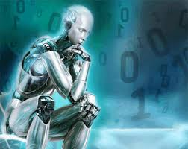
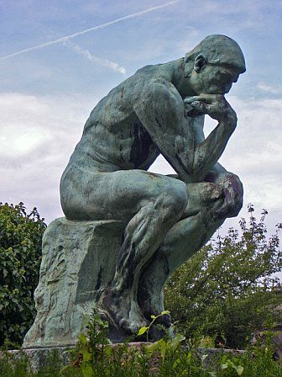
Το ζήτημα της εξομοίωσης των υπολογιστών και των ρομπότ με τους ανθρώπους, λοιπόν, έχει λάβει τέτοιες διαστάσεις, ώστε να δημιουργηθεί τμήμα σε πανεπιστημιακές σχολές φιλοσοφίας σχετικά με αυτό. Ακόμη λέγεται πως θα αποτελέσει ένα απ’τα πιο ανησυχητικά προβλήματα του μελλοντικού ανθρώπου.
Υπέρμαχοι
Πιστεύουν πως η εξομοίωση αυτή θα οδηγήσει στην ακμή της ανθρωπότητας.
Χλευαστές
Πιστεύουν πως η εξίσωση της «έξυπνης» μηχανής και του ανθρώπου θα φέρει μελλοντικά μία εποχή κυριαρχίας των μηχανών.
Με αυτόν τον τρόπο δημιουργούνται δυο ομάδες απλών ανθρώπων και φιλοσόφων:

Slide 11
Υπερμαχοι
Κατά τους υπέρμαχους της Τεχνητής Νοημοσύνης, το A.I θα έπρεπε να εισαχθεί στις ζωές μας άφοβα για ποικίλους λόγους. Οι κυριότεροι από αυτούς είναι οι εξής:
Αρχικά σε γενικές γραμμές το A.I μπορεί να αναπαράγει ό,τι κάνει ο άνθρωπος, χωρίς όμως τους «αντιπαραγωγικούς παράγοντες» όπως η κούραση, ο περιορισμένος χρόνος, τα συναισθήματα κ.α.
Δεδομένου ότι στην εποχή μας εξαρτόμαστε από μη ανανεώσιμες πηγές ενέργειας και κάυσιμα, η τεχνητή νοημοσύνη θα μπορούσε να αναπτυχθεί με πρωταρχικό σκοπό την εύρεση τέτοιου είδους καυσίμων και γενικά πρώτων υλών.
Ακόμη, μέσω τέτοιας ανάπτυξης της ρομποτικής, θα μπορούσαν να υπάρξουν εφαρμογές στον ιατρικό τομέα, δηλαδή η μηχανή να μπορεί να εξετάζει και να αξιολογεί την κατάσταση ενός ασθενή με ακρίβεια και να προτείνει την κατάλληλη μέθοδο αντιμετώπισης της κάθε ασθένειας, έτσι μειώνοντας δραστικά τις επιπλοκές και τα ατυχήματα σε αυτόν τον τομέα.

Slide 12
χλευαστεσ
Σύμφωνα με τους χλευαστές της Τεχνητής Νοημοσύνης, το A.I μπορεί να αποτελέσει
άμεσο κίνδυνο κυρίως εκπληρώνοντας ένα από τα παρακάτω σενάρια:
Θα του έχει δοθεί ως βασική εντολή να λειτουργήσει για κάποιον καταστροφικό σκοπό, όπως για παράδειγμα να δημιουργηθεί μια μηχανή που θα έχει ως κύρια χρήση τη δολοφονία ανθρώπων, κάτι που εάν εξελισσόταν περεταίρω θα μπορούσε να οδηγήσει σε έναν ενδεχόμενο πόλεμο μεταξύ A.I και θα οδηγούσε σε μαζικούς θανάτους.
Η μηχανή θα έχει ως πυρήνα της μια εντολή η οποία θα το καθοδηγεί σε ωφέλιμες πράξεις , αλλά θα προσπαθεί σε κάποιες περιπτώσεις να «ωφελήσει» μέσω καταστροφικών μεθόδων. Τρανταχτό παράδειγμα αποτελεί το παράδειγμα του αυτοκινήτου, κατά το οποίο θα μπορούσε κανείς να ζητήσει από ένα αυτοκίνητο προγραμματισμένο στα πλαίσια της Τεχνητής Νοημοσύνης να τον μεταφέρει για παράδειγμα στο αεροδρόμιο όσο πιο σύντομα μπορεί και αυτό (εάν δεν έχε προγραμματιστεί σωστά) να μην λάβει υπόψην ούτε φανάρια ούτε πιθανώς πεζούς ή άλλα οχήματα οδηγώντας έτσι σε θάνατο όχι μόνο τον επιβάτη αλλά και τους γύρω του.
Ακόμη και με την ασφαλή είσοδο της Τεχνητής Νοημοσύνης στη ζωή μας, οι περισσότερες δουλειές που εκτελούσε ο άνθρωπος θα γινόντουσαν από τις μηχανές, με αποτέλεσμα να αυξανόντουσαν τα ποσοστά ανεργίας και έτσι παράλληλα τα κρούσματα προβλημάτων κοινωνικής παθογένειας, όπως π.χ. χουλιγκανισμός και φτώχια(ανεξαρτήτως κοινωνικού στρώματος)

Slide 13
Γενικότερα θα πρέπει να επικρατήσει μία πιο ισορροπημένη άποψη, την οποία και μας δίνει Stuart Russell
Κατά τον Stuart Russell,(Phd, Καθηγητής Πληροφορικών Επιστημών στο UC Berkeley) οι περισσότεροι ερευνητές της Τεχνητής Νοημοσύνης βιάζονται να ''δείξουν αποτελέσματα'' και να δημιουργήσουν έξυπνες μηχανές, ενώ άλλοι παράλληλα σκέφτονται μονάχα το τι θα γίνει εάν επιτέλους επιτευχθεί απολυτή Τεχνητή Νοημοσύνη. Βέβαια, αναφέρει πως εαν τελικά δημιουργηθούν μηχανές που είναι σε μεγάλο βαθμό εξυπνότερες από τον άνθρωπο τότε οι δυνατότητες ενός τέτοιου προγράμματος θα είναι απεριόριστες και η μηχανή από μόνη της θα είναι εντελώς απρόβλεπτη ως προς το πως θα δρα και το πως θα ελεγχθεί. Ο ίδιος παρομοιάζει το συγκεκριμένο φαινόμενο με το γνωστό σε όλους παραμύθι με το λυχνάρι και το τζίνι κατά το οποίο και οι 3 ευχές είχαν κάποιο αρνητικό αντίκτυπο σε αυτόν που τις έκανε, μέσα από κάποιο ''παραθυράκι'' στην έκφραση της ευχής. Ακόμη συνεχίζει προσθέτοντας πως δεν πρέπει να απορρίπτουμε την τεχνητή νοημοσύνη εντελώς αλλά να προσπαθήσουμε να την προσαρμόσουμε σε πιο ελεγχόμενα και έτσι ασφαλή πλαίσια όπως θα έκανε ένας πυρηνικός φυσικός με την ανακάλυψη των δυνατοτήτων της πυρηνικής ενέργειας(π.χ πυρηνική βόμβα).

Slide 14
FACT

Slide 15
Απρόσμενη τροπή πήρε ένα πείραμα του Facebook, όταν δύο ρομπότ άρχισαν να συζητούν μεταξύ τους σε μια παράξενη γλώσσα που μόνο εκείνα καταλάβαιναν. Τα δύο chatbots επέφεραν τις δικές τους αλλαγές στην αγγλική γλώσσα, με αποτέλεσμα μια «γλώσσα» λειτουργικά για τα ίδια αλλά μυστηριώδη για τους ανθρώπους που υποτίθεται πως τα είχαν στην ευθύνη τους. Το παράξενο περιστατικό συνέβη όταν το Facebook έβαλε τα chatbots να προσπαθήσουν να διαπραγματευτούν το ένα με το άλλο για μια εμπορική συναλλαγή, επιχειρώντας να ανταλλάξουν καπέλα, μπάλες και βιβλία που το καθένα είχε μια δεδομένη αξία. Τα πράγματα όμως είχαν διαφορετική εξέλιξη καθώς τα δύο ρομπότ έδειχναν να απευθύνονται το ένα στο άλλο σε μια γλώσσα που καταλάβαιναν και τα δύο- αλλά ήταν εντελώς ακατανόητη στους ανθρώπους. Οι οδηγίες που είχαν δοθεί στα ρομπότ, εξηγεί η εφημερίδα Independent, ήταν να διαπραγματευτούν μεταξύ τους και να βελτιώσουν τη συναλλαγή τους στην πορεία.

Slide 17
Source: https://www.newsbeast.gr/technology/arthro/2788187/rompot-se-pirama-technitis-noimosinis-archisan-na-miloun-diki-tous-glossa
Μπορεί να μην βγάζει για μας κάποιο νόημα, αλλά φαίνεται να υπάρχουν ορισμένοι κανόνες στον λόγο των ρομπότ. Ο τρόπος με τον οποίο επιμένουν στα ονόματά τους μοιάζει να είναι μέρος της ίδιας της διαπραγμάτευσης και όχι κάποια αστοχία στον τρόπο με τον οποίο διαβάζονταν τα μηνύματα. Μάλιστα η διαπραγμάτευση έγινε σε αυτή την παράξενη γλώσσα και είχε επιτυχή κατάληξη. Ο ερευνητής Mike Lewis, που συμμετείχε στην οργάνωση του πειράματος, είπε πως η εταιρεία αποφάσισε να τερματίσει τη συνομιλία επειδή στόχος της ήταν να υπάρχουν bots που θα μιλούν με ανθρώπους. Τα chatbots έμαθαν επίσης να διαπραγματεύονται με τρόπο που έδειχνε πολύ ανθρώπινος. Για παράδειγμα, έδειχναν να ενδιαφέρονται πολύ για ένα συγκεκριμένο αντικείμενο, ώστε στη συνέχεια να υποκριθούν πως έκαναν μεγάλη θυσία αφήνοντάς το, σύμφωνα με δημοσίευση του τμήματος Έρευνας Τεχνητής Νοημοσύνης του Facebook από τον περασμένο μήνα. Το πείραμα αυτό του Facebook δεν είναι το μόνο στο οποίο μορφές τεχνητής νοημοσύνης επινοούν νέες μορφές γλώσσας. Νωρίτερα φέτος, η Google είχε αποκαλύψει πως η τεχνητή νοημοσύνη που χρησιμοποιεί στο εργαλείο της μετάφρασης δημιούργησε τη δική της γλώσσα. Αλλά η εταιρεία ήταν ικανοποιημένη με την εξέλιξη αυτή και επέτρεψε να συνεχιστεί.

